Slide 1
Pertemuan 3 Data Warehouse
Project Planning

Slide 2
Outline
Perencanaan Data Warehouse
Data Warehouse Project
Project Management

Slide 3
Perencanaan Data Warehouse: Outline
Pertemuan 3
Pengantar
Kebutuhan Bisnis, Bukan Teknologi
Dukungan Manajemen Tingkat Atas
Justifikasi DW
Perencanaan Umum

Slide 4


Perencanaan Data Warehouse: Pengantar
Pertemuan 3
Nilai dan Harapan
Risk Assessment
Top Down/Bottom Up
Beli atau Bangun Sendiri Single Vendor or Best of Breed
Apa yang diharapkan dari perusahaan terhadap adanya DW?

Slide 5

Perencanaan Data Warehouse: Pengantar
Pertemuan 3
Nilai dan Harapan
Risk Assessment
Top Down/Bottom Up
Beli atau Bangun Sendiri Single Vendor or Best of Breed
Berapa cost yang hilang jika gagal?
Jika DW tidak bermanfaat?
Kesempatan yang hilang?

Slide 6

Perencanaan Data Warehouse: Pengantar
Pertemuan 3
Nilai dan Harapan
Risk Assessment
Top Down/Bottom Up
Beli atau Bangun Sendiri Single Vendor or Best of Breed
Pertimbangan per departemen/korporat?

Slide 7

Perencanaan Data Warehouse: Pengantar
Pertemuan 3
Nilai dan Harapan
Risk Assessment
Top Down/Bottom Up
Beli atau Bangun Sendiri Single Vendor or Best of Breed
Terkadang tidak perlu meng- « invent » roda lagi

Slide 8

Perencanaan Data Warehouse: Pengantar
Pertemuan 3
Nilai dan Harapan
Single Vendor
Risk Assessment
Perkakas terintegrasi tinggi
Top Down/Bottom Up
Beli atau Bangun Sendiri
Single Vendor or Best of Breed

Slide 9

Perencanaan Data Warehouse: Pengantar
Pertemuan 3
Nilai dan Harapan
Single Vendor
Risk Assessment
Perkakas terintegrasi tinggi
Top Down/Bottom Up
Beli atau Bangun Sendiri
Tampilan yang Sama
Single Vendor or Best of Breed

Slide 10

Perencanaan Data Warehouse: Pengantar
Pertemuan 3
Nilai dan Harapan
Single Vendor
Risk Assessment
Perkakas terintegrasi tinggi
Top Down/Bottom Up
Beli atau Bangun Sendiri
Tampilan yang Sama
Single Vendor or Best of Breed
Kohesi antar komponen

Slide 11

Perencanaan Data Warehouse: Pengantar
Pertemuan 3
Nilai dan Harapan
Single Vendor
Risk Assessment
Perkakas terintegrasi tinggi
Top Down/Bottom Up
Beli atau Bangun Sendiri
Tampilan yang Sama
Single Vendor or Best of Breed
Kohesi antar komponen
Pertukaran Informasi Terpusat

Slide 12

Perencanaan Data Warehouse: Pengantar
Pertemuan 3
Nilai dan Harapan
Single Vendor
Risk Assessment
Perkakas terintegrasi tinggi
Top Down/Bottom Up
Beli atau Bangun Sendiri
Tampilan yang Sama
Single Vendor or Best of Breed
Kohesi antar komponen
Pertukaran Informasi Terpusat
Harga yang dapat dinegosiasi

Slide 13

Perencanaan Data Warehouse: Pengantar
Pertemuan 3
Nilai dan Harapan
Best of Breed
Risk Assessment
Top Down/Bottom Up
Lingkungan sesuai organisasi
Beli atau Bangun Sendiri
Single Vendor or Best of Breed
Database dan Perkakas bebas disesuaikan

Slide 14

Perencanaan Data Warehouse: Pengantar
Pertemuan 3
Nilai dan Harapan
Best of Breed
Risk Assessment
Top Down/Bottom Up
Lingkungan sesuai organisasi
Beli atau Bangun Sendiri
Single Vendor or Best of Breed
Database dan Perkakas bebas disesuaikan
Pemilihan produk yang sesuai dengan fungsi

Slide 15

Perencanaan Data Warehouse
Pertemuan 3
Pengantar
Kebutuhan Bisnis
Kebutuhan Bisnis
Dukungan Manajemen Atas
Muncul
Teknologi
Teknologi
Justifikasi DW
DW
Perencanaan Umum
Teknologi
Teknologi
Solusi
Informasi Strategis

Slide 16
Perencanaan Data Warehouse
Pertemuan 3
Pengantar
Kebutuhan Bisnis
Perencanaan Umum
Dukungan Manajemen Atas
Justifikasi DW
Survei kebutuhan awal
Prioritas pembangunan
Perencanaan Umum
Audit Sumber Sistem

Slide 17

Perencanaan Data Warehouse
Pertemuan 3
Pengantar
Kebutuhan Bisnis Dukungan Manajemen Atas Justifikasi DW
Perencanaan Umum
Survei kebutuhan awal
Perencanaan Umum

Slide 18

Perencanaan Data Warehouse
Pertemuan 3
Pengantar
Kebutuhan Bisnis Dukungan Manajemen Atas Justifikasi DW
Perencanaan Umum
Survei kebutuhan awal
Prioritas Pembangunan

Slide 19

Perencanaan Data Warehouse
Pertemuan 3
Pengantar
Kebutuhan Bisnis Dukungan Manajemen Atas Justifikasi DW
Perencanaan Umum
Survei kebutuhan awal
Audit Sumber Sistem

Slide 20
Perencanaan Data Warehouse
Pertemuan 3
Survei kebutuhan awal
Pengantar
Misi dan Fungsi
Data jejak pelanggan
Kebutuhan Bisnis
Sistem Komputer
Produk
Dukungan Manajemen Atas
Justifikasi DW
KPI
Penggolongan Produk dan Jasa
Perencanaan Umum
Faktor Keberhasilan
Lokasi
Siapa Pelanggannya?
Biaya dan pemasukan
Laba
Query and Report

Slide 21
Perencanaan Data Warehouse
Pertemuan 3
Pengantar
Keterlibatan Keseluruhan Organisasi
Kebutuhan Bisnis
Dukungan Manajemen Atas
Justifikasi DW
Pengarahan Kerja
Perencanaan Umum

Slide 22
Perencanaan Data Warehouse
Pertemuan 3
Pengantar
Kebutuhan Bisnis Dukungan Manajemen Atas Justifikasi DW
Perencanaan Umum
Pastikan Anggaran DW dapat diprediksi
Potensi DW sesuai dengan anggaran

Slide 23
Perencanaan Data Warehouse
Pertemuan 3
Perencanaan Formal
Pengantar
Kebutuhan Bisnis
Perkenalan
Justifikasi
Dukungan Manajemen Atas
Rumusan Misi
Justifikasi DW
Executive Sponsorship
Lingkup
Perencanaan Umum
Strategi Implementasi
Tujuan
Isu Kunci dan Pilihan
Anggaran Jadwal
Nilai dan Harapan
Pengesahan Proyek

Slide 24

Data Warehouse Project
Pertemuan 3
Perbedaan dengan Project IT Biasa
Penilaian Kesiapan Pendekatan Siklus Hidup Fase Pengembangan

Slide 25

Data Warehouse Project
Pertemuan 3
Perbedaan dengan Project IT Biasa
Penilaian Kesiapan Pendekatan Siklus Hidup Fase Pengembangan
Data Warehouse: Lebih Luas, Kompleks, dan Menerapkan Teknologi yang Berbeda-Beda

Slide 26

Data Warehouse Project
Pertemuan 3
Perbedaan dengan Project IT Biasa
Penilaian Kesiapan Pendekatan Siklus Hidup Fase Pengembangan
Aktivitas Baru → Waktu dan Usaha lebih Banyak

Slide 27

Data Warehouse Project
Pertemuan 3
Perbedaan dengan Project IT Biasa
Penilaian Kesiapan Pendekatan Siklus Hidup Fase Pengembangan
Tenaga Eksternal

Slide 28
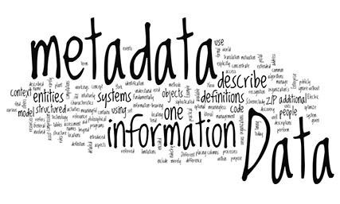
Data Warehouse Project
Pertemuan 3
Perbedaan dengan Project IT Biasa
Penilaian Kesiapan Pendekatan Siklus Hidup Fase Pengembangan
Metadata → Penting

Slide 29

Data Warehouse Project
Pertemuan 3
Perbedaan dengan Project IT Biasa
Penilaian Kesiapan Pendekatan Siklus Hidup Fase Pengembangan
Penggunaan Tools Pihak Ketiga

Slide 30
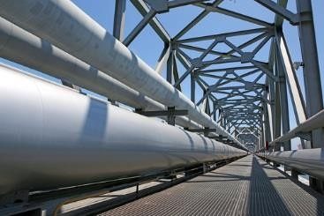
Data Warehouse Project
Pertemuan 3
Perbedaan dengan Project IT Biasa
Penilaian Kesiapan Pendekatan Siklus Hidup Fase Pengembangan
Cukup waktu pembangunan dan penyempurnaan infrastruktur

Slide 31

Data Warehouse Project
Pertemuan 3
Perbedaan dengan Project IT Biasa
Penilaian Kesiapan Pendekatan Siklus Hidup Fase Pengembangan
Sediakan waktu untuk desain arsitektur

Slide 32

Data Warehouse Project
Pertemuan 3
Perbedaan dengan Project IT Biasa
Penilaian Kesiapan Pendekatan Siklus Hidup Fase Pengembangan
Libatkan user dalam tiap tahap

Slide 33

Data Warehouse Project
Pertemuan 3
Perbedaan dengan Project IT Biasa
Penilaian Kesiapan Pendekatan Siklus Hidup Fase Pengembangan
Pastikan waktu pelatihan user cukup untuk menggunakan tool query dan reporting

Slide 34

Data Warehouse Project
Pertemuan 3
Perbedaan dengan Project IT Biasa
Penilaian Kesiapan Pendekatan Siklus Hidup Fase Pengembangan
Tantangan proyek paralel

Slide 35
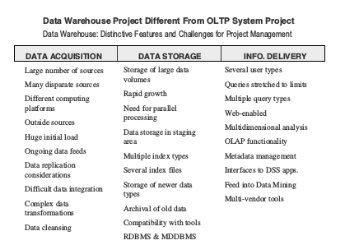
Data Warehouse Project
Pertemuan 3
Perbedaan dengan Project IT Biasa
Penilaian Kesiapan Pendekatan Siklus Hidup Fase Pengembangan

Slide 36
Data Warehouse Project
Pertemuan 3
Perbedaan dengan Project IT Biasa
Mengatasi hal-hal berikut:
Penilaian Kesiapan
Mengurangi risiko implementasi
Pendekatan Siklus Hidup
Pendekatan proaktif untuk penyelesaian masalah
Fase Pengembangan
Reassess komitmen korporat
Review dan identifikasi kembali ukuran dan lingkup proyek Pernyataan Kembali Harapan User Memastikan kebutuhan training

Slide 37
Data Warehouse Project
Pertemuan 3
Menjawab semua tujuan utama dalam proses pengembangan sistem
Perbedaan dengan Project IT Biasa
Penilaian Kesiapan Pendekatan Siklus Hidup Fase Pengembangan
Memecah Kompleksitas Proyek
Pendekatan Iteratif

Slide 38
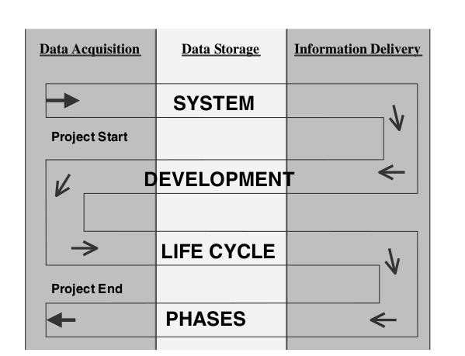
Data Warehouse Project
Pertemuan 3
Perbedaan dengan Project IT Biasa
Penilaian Kesiapan Pendekatan Siklus Hidup Fase Pengembangan

Slide 39
Data Warehouse Project
Pertemuan 3
Contoh Data Warehouse Project Plan
Perbedaan dengan Project IT Biasa
Penilaian Kesiapan
Perkenalan
Isu penting
Pendekatan Siklus Hidup
Tujuan
Faktor Keberhasilan
Fase Pengembangan
Penilaian Kesiapan
Tim Proyek
Tujuan
Jadwal Proyek
Stakeholders
Keterangan Deployment
Asumsi

Slide 40
Data Warehouse Project
Pertemuan 3
Perbedaan dengan Project IT Biasa
Penilaian Kesiapan Pendekatan Siklus Hidup Fase Pengembangan
Komponen Fungsional DW
Data Acquisition
Data Storage
Information Delivery

Slide 41


Data Warehouse Project
Pertemuan 3
Perencanaan Proyek
Perbedaan dengan Project IT Biasa
Penilaian Kesiapan Pendekatan Siklus Hidup Fase Pengembangan
Definisi Kebutuhan
 | Perancangan
Data Acquisition |  | Arsitektur Infrastruktur |  | Information Delivery
 |  | Data Storage
 | Pembangunan
Deployment
Maintenance

Slide 42
Manajemen Proyek
Pertemuan 3
Data Basement
Data Shack
Data Mausoleum
Terkadang, DW yang jadi mungkin hanya sekedar DW
Data Cottage
Data Tenement
Data Jailhouse

Slide 43
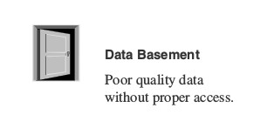
Manajemen Proyek
Pertemuan 3
Data Basement
Data Shack
Data Mausoleum Data Cottage Data Tenement Data Jailhouse

Slide 44
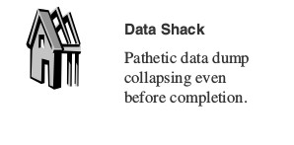
Manajemen Proyek
Pertemuan 3
Data Basement
Data Shack
Data Mausoleum Data Cottage Data Tenement Data Jailhouse

Slide 45
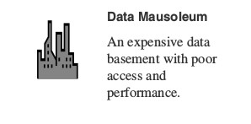
Manajemen Proyek
Pertemuan 3
Data Basement
Data Shack
Data Mausoleum Data Cottage Data Tenement Data Jailhouse

Slide 46
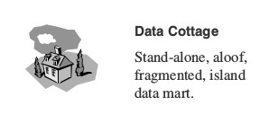
Manajemen Proyek
Pertemuan 3
Data Basement
Data Shack
Data Mausoleum Data Cottage Data Tenement Data Jailhouse

Slide 47
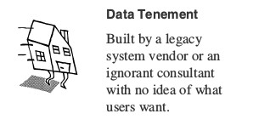
Manajemen Proyek
Pertemuan 3
Data Basement
Data Shack
Data Mausoleum Data Cottage Data Tenement Data Jailhouse

Slide 48
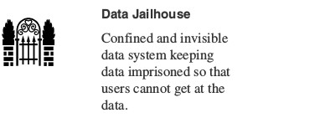
Manajemen Proyek
Pertemuan 3
Data Basement
Data Shack
Data Mausoleum Data Cottage Data Tenement Data Jailhouse

Slide 49
Manajemen Proyek
Pertemuan 3
Prinsip Utama
Tanda Bahaya
Faktor Keberhasilan
Setiap tahap proyek harus mengikuti prinsip utama agar keputusan dan aksi proyek dapat terkondisi
Ciri-ciri Proyek Berhasil
Pendekatan Praktis

Slide 50
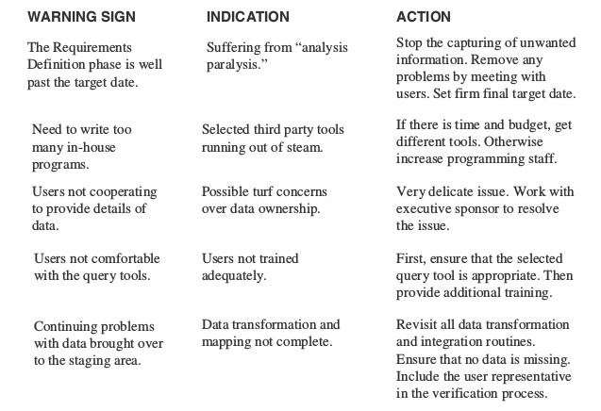
Manajemen Proyek
Pertemuan 3
Mengantarkan proyek DW ke kehancuran
Prinsip Utama
Tanda Bahaya
Faktor Keberhasilan Ciri-ciri Proyek Berhasil Pendekatan Praktis

Slide 51
Manajemen Proyek
Pertemuan 3
Prinsip Utama
Manajer Proyek
Politik Proyek
Tanda Bahaya
Paradigma Baru
Ekspektasi Realistis
Faktor Keberhasilan
Peran Tim
Dimensional Data
Ciri-ciri Proyek Berhasil
Modelling
Data Quality
Pendekatan Praktis
Data Eksternal
Kebutuhan Pengguna
Training
Pembangunan untuk Perkembangan

Slide 52
Manajemen Proyek
Pertemuan 3
Prinsip Utama
DW Sukses?
Tanda Bahaya
Jangka panjang
Faktor Keberhasilan
Apakah sudah mencapai ROI?
Ciri-ciri Proyek Berhasil
Butuh 3 sampai 5 tahunkah?
Pendekatan Praktis

Slide 53
Manajemen Proyek
Pertemuan 3
Prinsip Utama
DW Sukses?
Tanda Bahaya
Jangka pendek
Faktor Keberhasilan
Peningkatan Query dan Report
Ciri-ciri Proyek Berhasil
Jenis Query yang semakin efektif
Pendekatan Praktis
Peningkatan Jumlah User
Peningkatan Penggunaan DW
Waktu perolehan informasi strategis lebih pendek

Slide 54
Manajemen Proyek
Pertemuan 3
Prinsip Utama
Dukungan jangka panjang yang terjamin
Tanda Bahaya
Berhasil memenuhi harapan user secara realistis
Faktor Keberhasilan
User jadil antusias
Ciri-ciri Proyek Berhasil
Waspada terhadap ETL
Pendekatan Praktis
Arsitektur > Teknologi > Perkakas

Slide 55
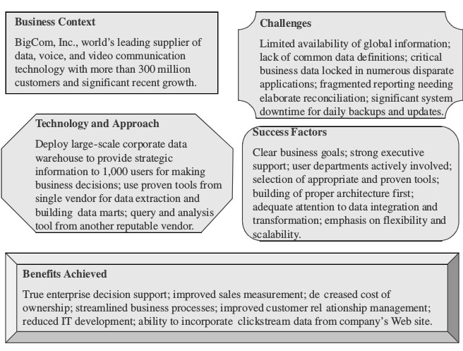
Manajemen Proyek
Pertemuan 3
Prinsip Utama
Tanda Bahaya
Faktor Keberhasilan Ciri-ciri Proyek Berhasil Pendekatan Praktis

Slide 56
Manajemen Proyek
Pertemuan 3
Teori + Praktek
Prinsip Utama
Tanda Bahaya
Proyek pragmatis = pengawasan perilaku menyimpang, koreksi sambil jalan
Faktor Keberhasilan
Ciri-ciri Proyek Berhasil
Pendekatan Praktis
Jadwal proyek membantu alur yang mulus
Review tugas proyek
Terlalu banyak analisis = kram analisis

Slide 57
Ringkasan
Pertemuan 3
Key Issues untuk Plannig: Pengaturan harapan user, risk assessment, top- down/bottom-up, pemilihan kakas bantu
Berdasar kebutuhan bisnis, bukan teknologi
Harus dapat mendukung manajemen tingkat atas
Justifikasi jangka panjang dan pendek
Berbeda jauh dengan OLTP
Partisipasi user = Penting
Perhatikan tanda bahaya dan faktor sukses

